Slide 1
ОБРАЗОВАТЕЛЬНЫЙ РЕСУРС
«МОСКОВСКАЯ ЭЛЕКТРОННАЯ ШКОЛА» - НОВЕЙШИЕ ТЕХНОЛОГИИ ПО
СОЗДАНИЮ ЦИФРОВОГО ОБРАЗОВАТЕЛЬНОГО КОНТЕНТА
ПО ПРЕДМЕТУ «ФИЗИЧЕСКАЯ КУЛЬТУРА»
Светлана Юрьевна Козлова, к.п.н.

Slide 4
В открытом доступе библиотеки МЭШ по
предмету «Физическая культура» размешены (40 503):
Сценарии урока
(2 181)
НОО – 782
ООО – 1 123
СОО - 276
Приложения
(2 939)
НОО – 1 211
ООО – 1 536
СОО - 192
Тесты
(2 093)
НОО – 836
ООО – 1 008
СОО - 249
Учебники
(6)
НОО – 2
ООО – 2
СОО – 2
Атомики (атомарный контент)
(33 209)
НОО – 12 850
ООО – 16 808
CОО – 3 551
Учебные пособия (75)
НОО – 33
ООО – 32
СОО - 8

Slide 5
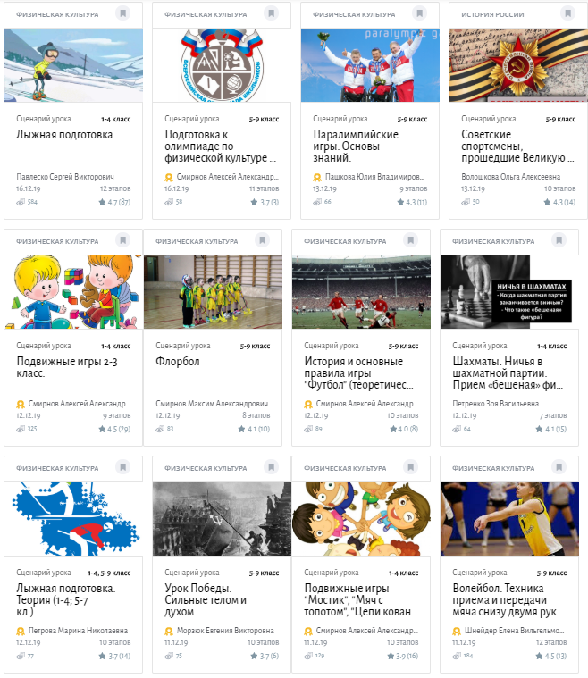
Сценарии
урока

Slide 6
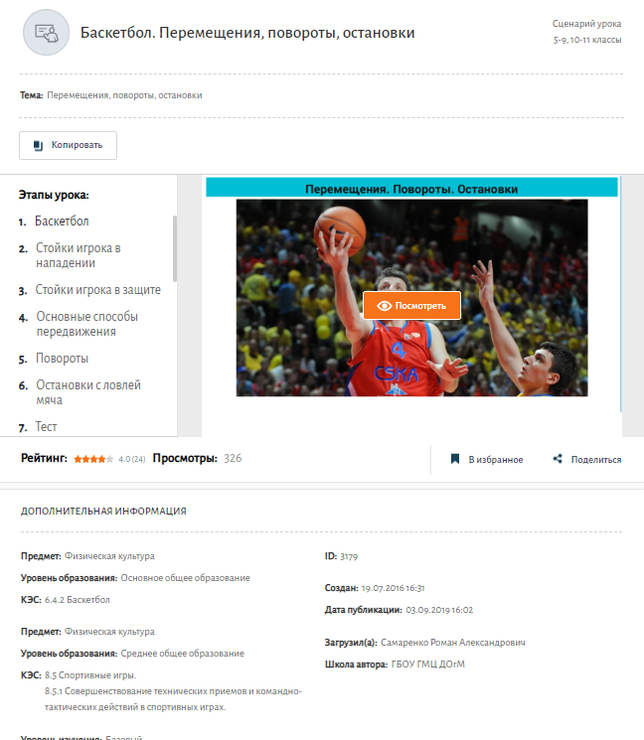
Сценарии
урока

Slide 7
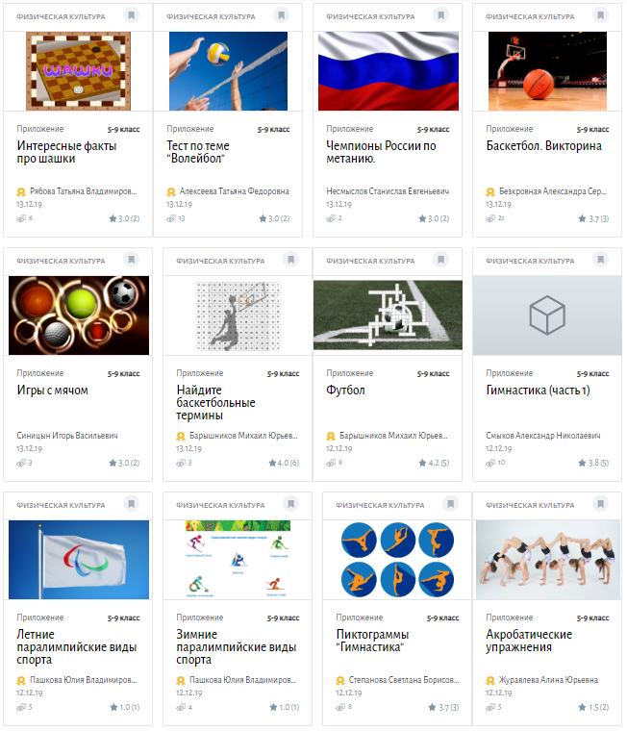
Приложения

Slide 8
Соотнеси картинку акробатического упражнения с его названием

Slide 9
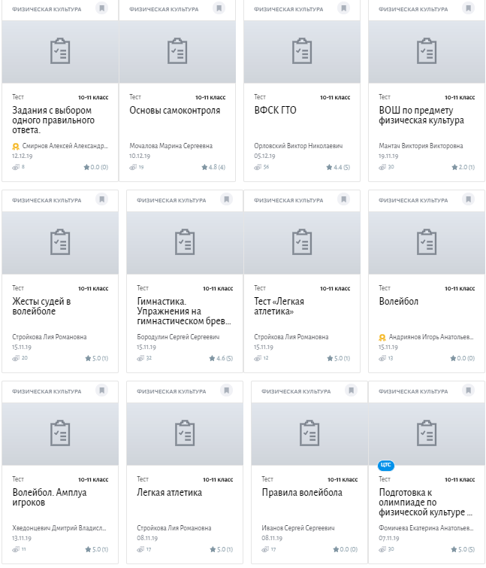
Тесты

Slide 10
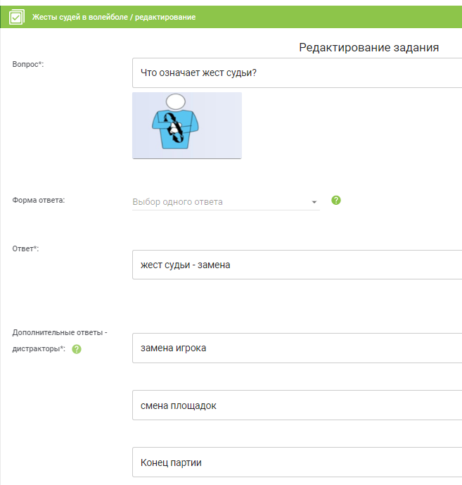

Slide 11
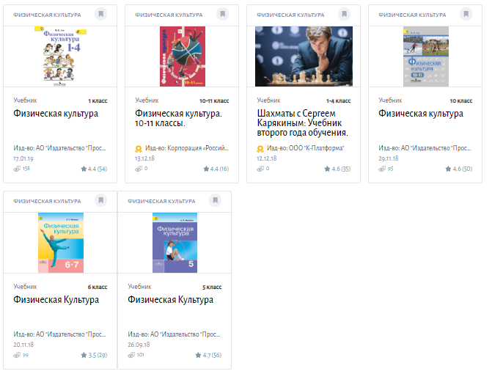
Учебники

Slide 12
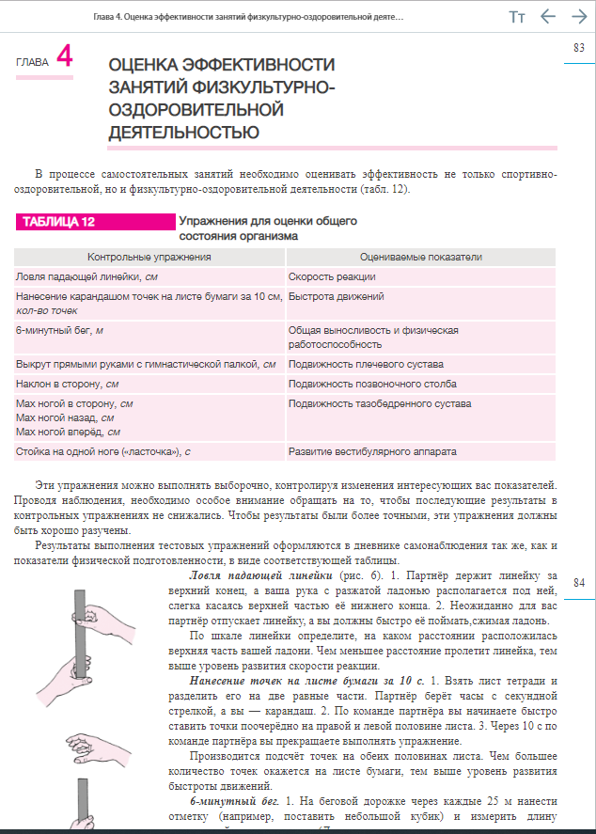

Slide 13
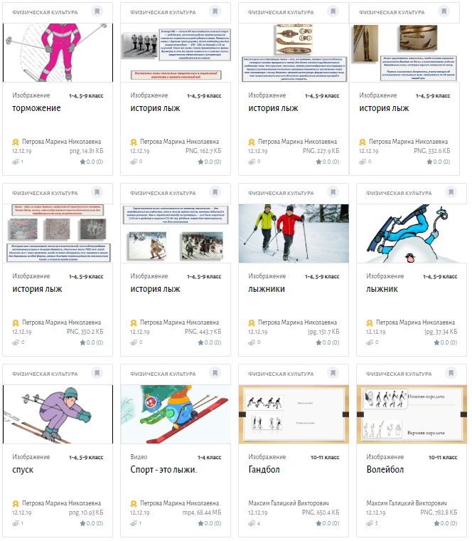
Атомарный
контент
(атомик)

Slide 14
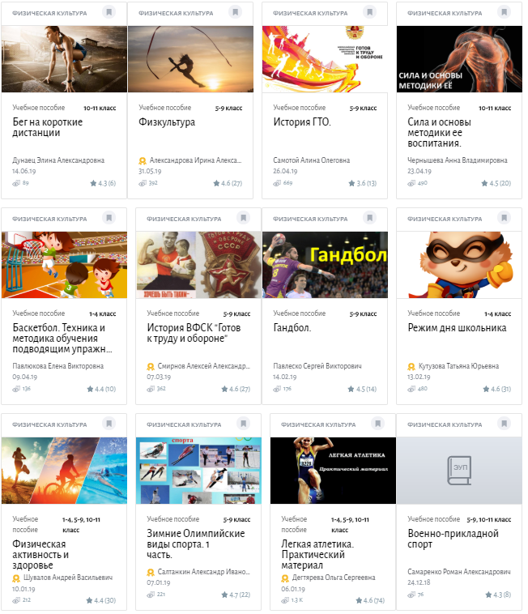
Учебные
пособия

Slide 15
